Slide 1

35.1 Arquitetura de redes
Cristiano Benites

Slide 2
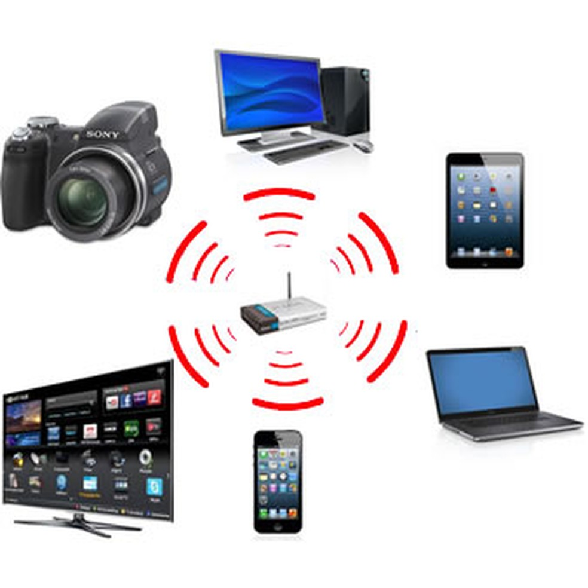
E quando falamos de Redes?

Slide 3
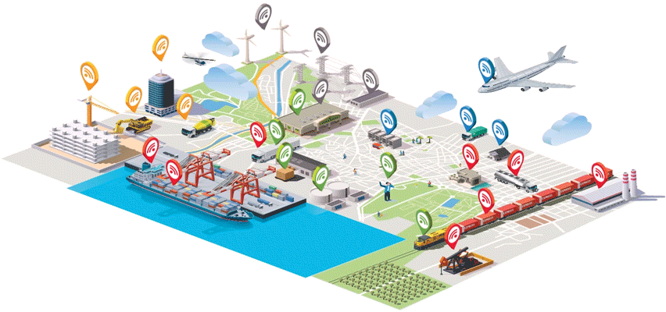
IOT

Slide 4


Modernidade

Slide 5
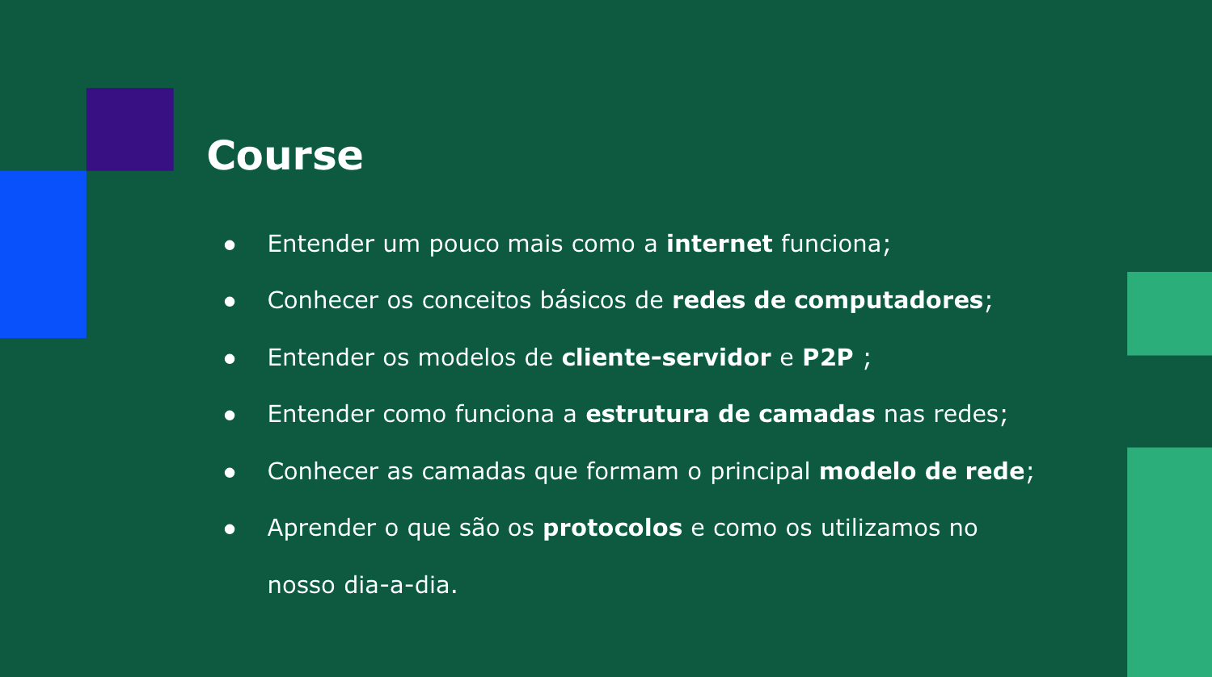

Slide 6

Vamo q Vamo !!!

Slide 7
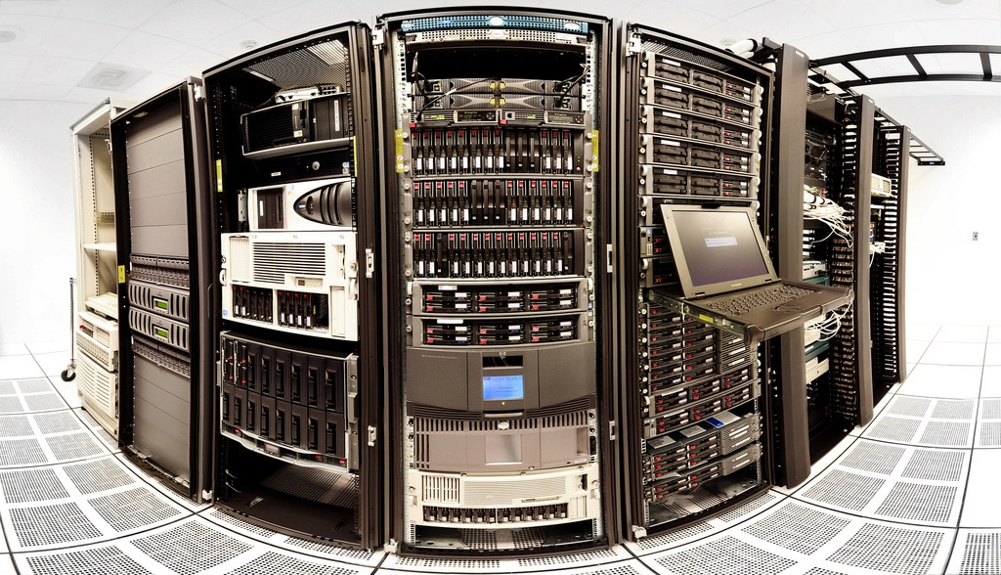

Slide 8
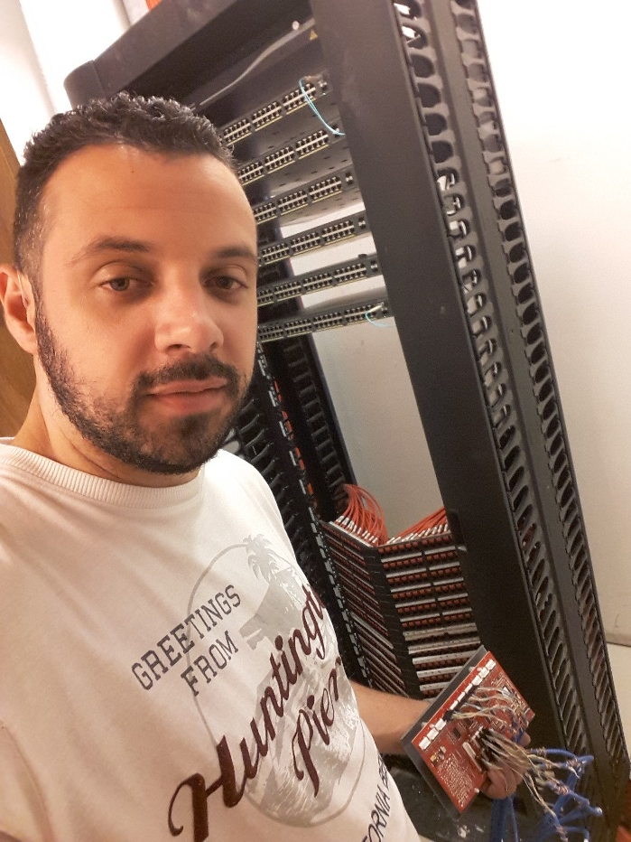
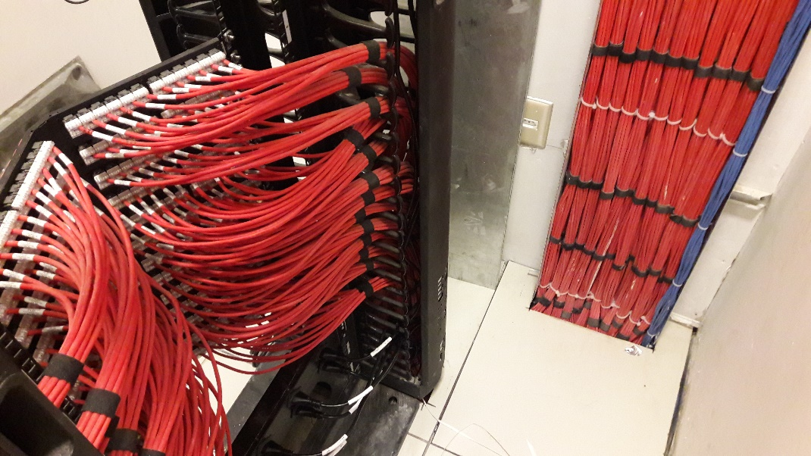

Slide 9
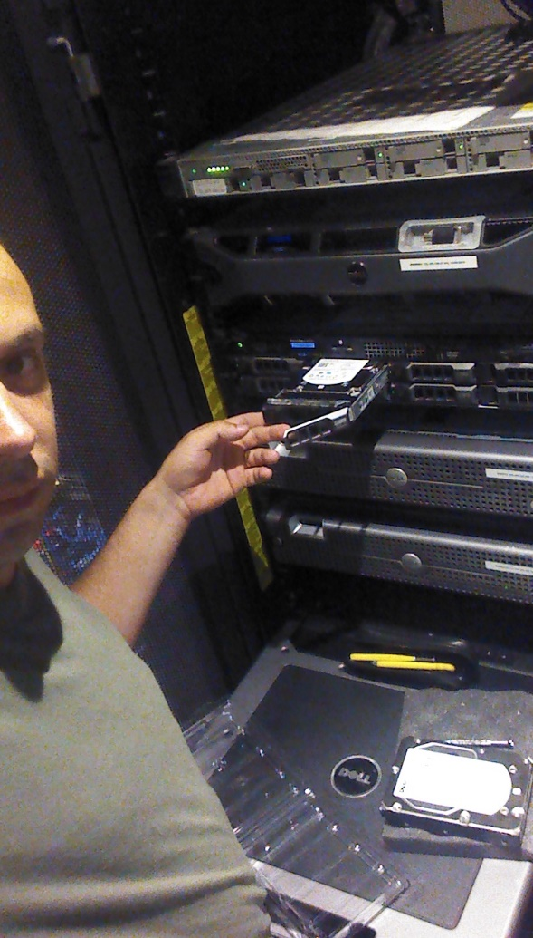
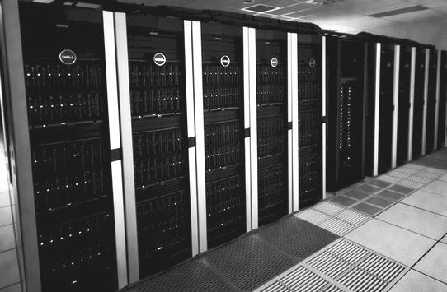

Slide 10

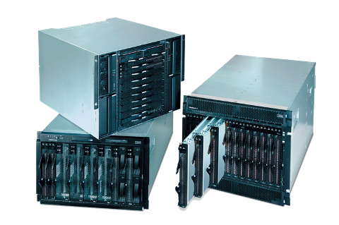
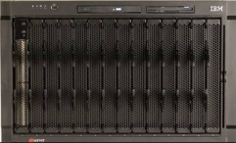
IBM BladeCenter
42 servidores de rack
Tradicional cluster
42 lâminas HS22

Slide 11
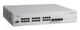
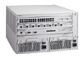


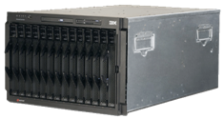
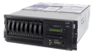
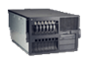
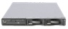
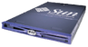
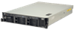


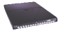

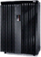
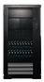
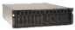
Desafios de TI
Public Internet/
Intranet Clients
Muitas Falhas
Alto custo de Downtime Duplicidade de componentes
Qualidade vs Custo
Firewalls
Routers (Layer 3 Switches)
Típicas Reduções
Layer 4-7 Switches
Alto custo de energia, Fans, utilização e eficiência.
Redução de 35% no custo de energia
Layer 2 Switches
Redução de até 44% nos custos de gerenciamento
Redução de 50% do espaço do DataCenter
Network
Servers
Application
Servers
Security
Servers
Application
Servers
Web
Servers
Security
Gateway
File
Servers
WebSphere Application
Servers
Menos componentes = Menor Downtime
Storage Network
A economia de energia paga a solução em até 3 anos
Storage Network
Alto Custo da Hora Técnica
Gerenciamento Local/Remoto
Firmware Updates
Networking & Storage
Alto custo de espaço
Limitações físicas
Racks cheios e pouca energia
SAN

Slide 12

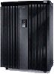
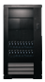
Desafios de TI
Public Internet/
Intranet Clients
Firewalls
Routers (Layer 3 Switches)
Layer 4-7 Switches
Layer 2 Switches
Complexidade, Custos, Riscos, Cabos, Fontes, Fans, Espaço Físico
= Custos de Operação, Risco e gerencimaneto descentralizado
Storage Network
Storage Network
SAN

Slide 13

Desafios de TI
Public Internet/
Intranet Clients
Firewalls
Routers (Layer 3 Switches)
Layer 4-7 Switches
Riscos de Segurança e custos. Complexidade continuada, cabos, custos operacionais e espaço físico
Storage Network
Storage Network
SAN

Slide 14
Desafios de TI
Vantagens
Baixo risco de acesso físico indevido ao sistema. Maior Segurança
Public Internet/
Intranet Clients
Firewalls
Routers (Layer 3 Switches)
Elimina 80% dos cabos de rede
Economia de energia eliminando dispositivos externos
Tecnologias que evitam interrupções
Custos, Complexidade, Riscos, Cabos de Fibra Ótica, Transceivers = Custos Operacionais, Riscos e Gerenciamento descentralizado.
Storage Network
A economia de energia paga a solução em até 3 anos
Storage Networks
SAN

Slide 15
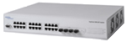
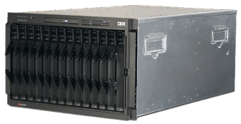
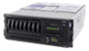
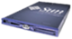
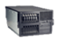
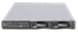
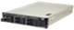
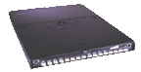
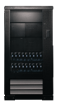
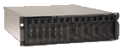
Resumindo, sua infraestrutura enxuta!
Public Internet/
Intranet Clients
Gerenciamento simplificado
Redução do cabeamento SAN
Redução do cabeamento LAN
Consolidação dos switches no chassi
Eliminação dos custos com KVM
Redução dramática nos custos com PDU
Preservação do espaço, manutenção da temperatura e consumo elétrico
Firewalls
Routers
(L3 Switches)
Public Internet/
Intranet Clients
Layer 4-7 Switches
Firewalls
Routers
Layer 2 Switches
Network
Servers
Application
Servers
Security
Servers
Application
Servers
Web
Servers
Security
Gateway
File
Servers
WebSphere
Application
Servers
Storage
Fibre
Switches
Storage
Fibre
Switches
SAN
SAN

Slide 16
Classificação por área geográfica
PANs (Personal Area Network);
LANs (Local Area Network);
WLAN (Wireless Local Area Network);
MANs (Metropolitan Área Network);
WANs (Wide Area Network).

Slide 17
PANs – “Redes Pessoais”
Atualmente este conceito está não só relacionado com a sua reduzida dimensão, mas com também com o fato de utilizar comunicação sem fios (Padrão Bluetooth).
O alcance limita-se a áreas pequenas, algumas dezenas de metros.
Velocidade são relativamente baixos, na casa de 1 a 3 Mbps, dependendo do padrão do Bluetooth.

Slide 18
LANs – “Redes locais”
Caracteriza-se por ocupar uma área limitada, no máximo um edifício, ou alguns edifícios próximos, muitas vezes limitam-se a apenas um andar ou uma sala.
Garante acesso através de taxas de velocidade de transmissão média e alta (váriando de10 Mbs a 1Gbps, com 100Mbps em maior uso atualmente).
Compartilhamento grupos de recursos comuns. (EX: impressoras, Fax).

Slide 19
WLANs – “Redes locais sem Fio”
É uma rede local que usa ondas de rádio para fazer uma conexão.
São adequadas a situações em que é necessário mobilidade, são flexíveis e da fácil instalação.
Conceito de Access Point;
Geralmente utiliza tecnologia Wi-Fi para a conexão.

Slide 20
MANs – “Rede metropolitana”
É uma rede formada pela união de algumas LANs próximas geograficamente.
Atualmente as MANs estão utilizando a fibra óptica ou tecnologia sem fio por rádio microondas ou FDDI.
Desvantagem: auto custo de instalação.
Vantagem: Não existe custo mensal das linhas.

Slide 21
WANs – “Rede de longa distância”
Conhecida por rede remota, consiste normalmente na conexão de duas ou mais LANs, geralmente em uma área geográfica ampla (pais ou continente).
Oferece velocidades altas e alto custo de implementação.
As WANS são providas por operadoras.
Utilizam as Fibras Ópticas e transmissão por satélites.
Novos padrões surgem para as WANs como o ATM.

Slide 22
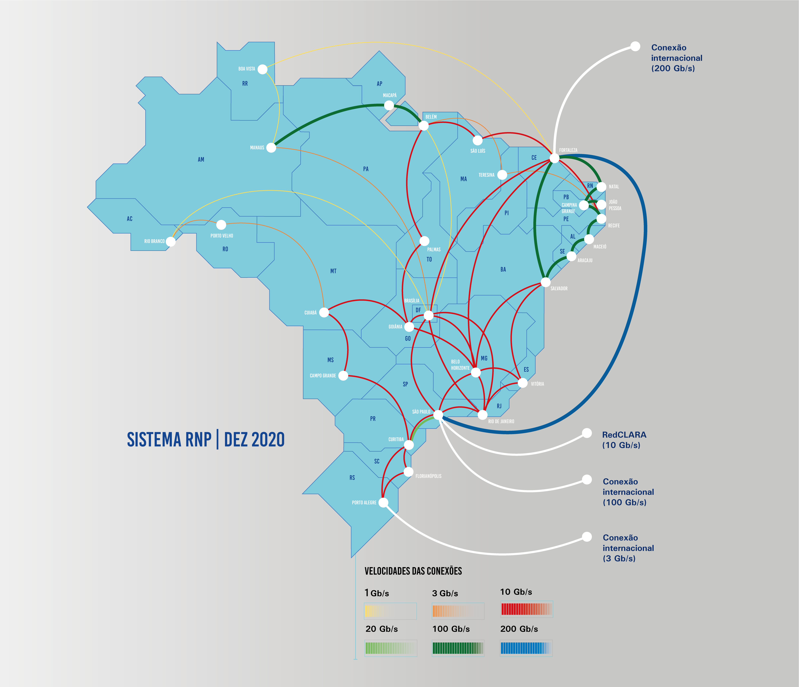


Slide 23
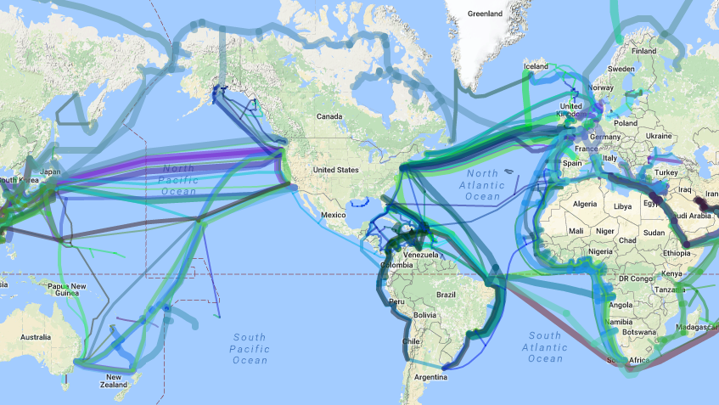

Slide 24
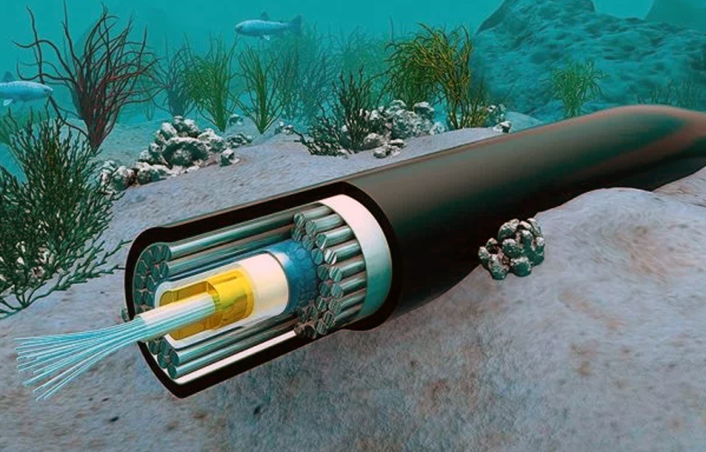
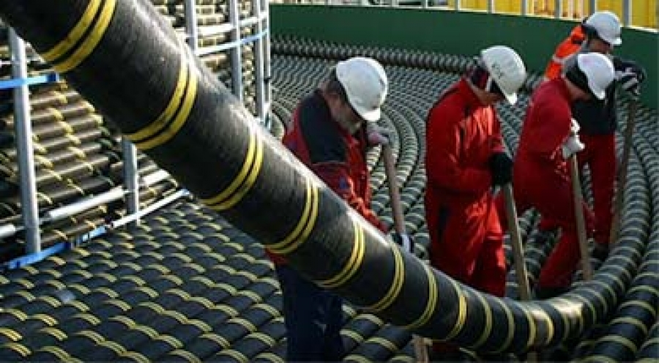
Como é feita a conexão
Lançado 1988
38 mil KM

Slide 25
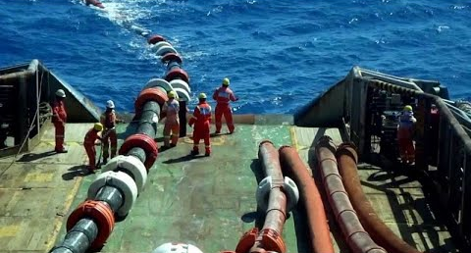
Como é feita a conexão

Slide 26
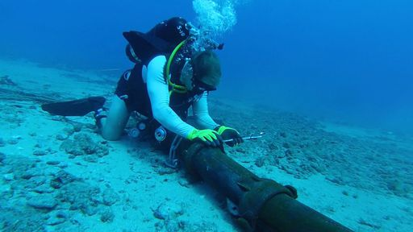
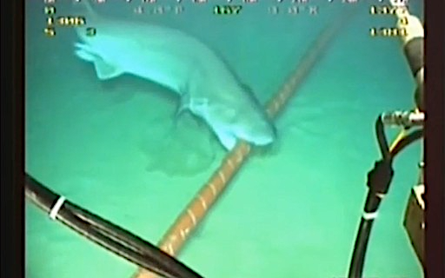

Como é feita a manutenção

Slide 27
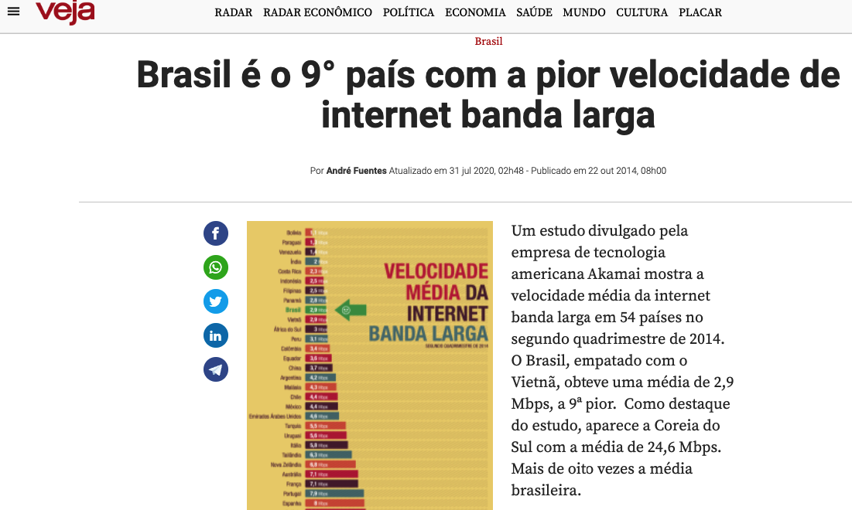

Slide 28
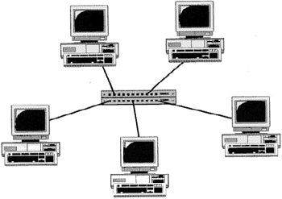
Topologia em estrela
A
B
Diferença entre:
HUB
SWITCH
C
E
D

Slide 29

Inteligência de dispositivo
54 Mbps
54 Mbps
54 Mbps
54 Mbps
54 Mbps

Slide 30
Inteligência de dispositivo
Desempenho é mantido apenas dentro da área de cobertura ótima;
Estações afastadas reduzem a performance de todos os usuários;
Solução é manter outros access-points ampliando a cobertura.
54 Mbps
11 Mbps
11 Mbps
11 Mbps
11 Mbps
11 Mbps

Slide 31
Inteligência de dispositivo
Desempenho é mantido apenas dentro da área de cobertura ótima;
Estações afastadas reduzem a performance de todos os usuários;
Solução é manter outros access-points ampliando a cobertura.
54 Mbps
54 Mbps
54 Mbps
54 Mbps
54 Mbps
54 Mbps
54 Mbps

Slide 32
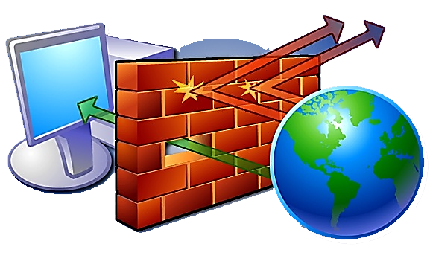
Firewall

Slide 33
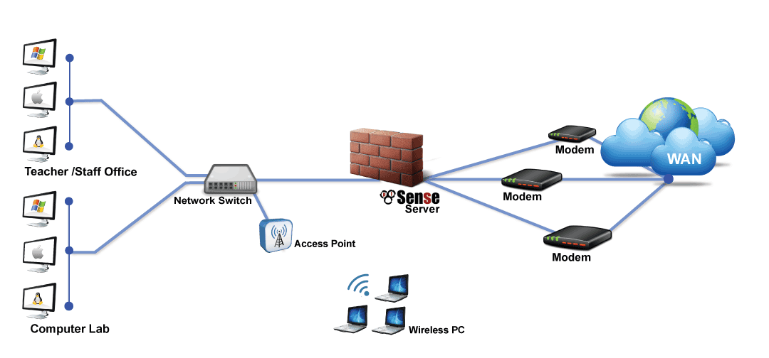

Slide 34
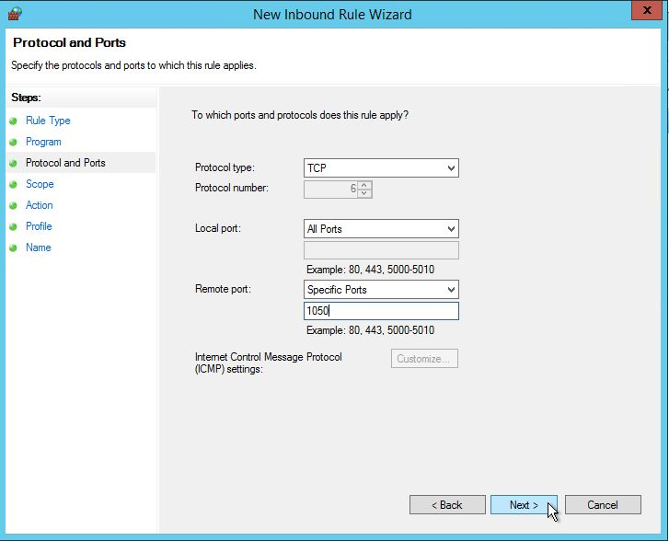
Firewall em Software!!!

Slide 35
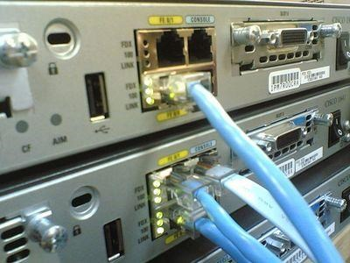
Firewall e Hardware!!!

Slide 36
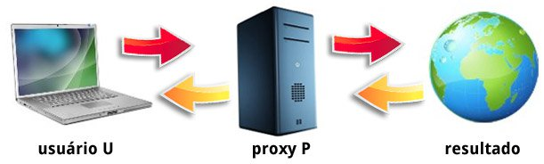
Proxy!!!

Slide 37
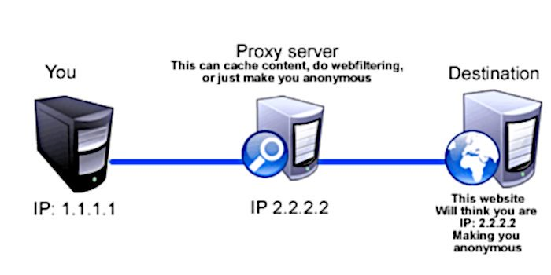
Proxy!!!

Slide 38
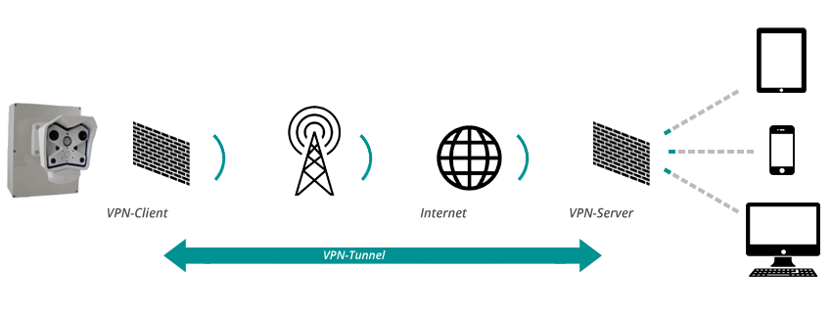
VPN!!!

Slide 39

VPN!!!

Slide 40

OSI!!!
Preocupa-se com problemas de aplicações
Preocupa-se com problemas de transporte de dados

Slide 41

Protocolos!!!

Slide 42

Intranet vs Extranet !!!

Slide 43

Protocolo UDP vc TCP

Slide 44

Quando usar UDP
Quando usar TCP

Slide 45
betrybe.com

